Slide 1
Системный финансовый риск как источник разложения современной рыночной экономики
Комолов Олег Олегович, м.н.с. ИЭ РАН

Slide 2
Динамика доли активов крупнейших банков
в банковской системе США (%)
Источник: fdic.gov

Slide 3
Программы экстренной помощи финансовому сектору США 2007-2010 гг.
TARP (Troubled Asset Relief Program);
TAF (Term Auction Facility);
PDCF (Primary Dealer Credit Facility);
TSLF (Term Securities Lending Facility);
CPFF (Commercial Paper Funding Facility)
$ 16,1 трлн
Citigroup ($2,5 трлн), Morgan Stanley ($ 2 трлн), Merrill Lynch & Co. ($ 1,9 трлн), Bank of America ($ 1,3 трлн)
Источник: federalreserve.gov

Slide 4
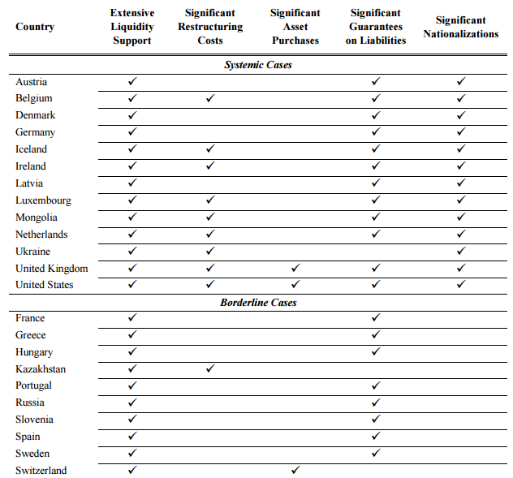
Меры антикризисной политики государств в годы «Великой рецессии» 2008-2009 гг.
Источник: federalreserve.gov

